Slide 1
Разработка физической структуры базы данных
Выполнила студентка
гр. змИИВТ-241,
Авсянкина Мария

Slide 2
Цель работы: изучить и освоить процесс разработки физической структуры базы данных с использованием системы управления базами данных Postgres.
Основные задачи:
Создание таблиц в СУБД Postgres с помощью SQL-запросов с атрибутами, связями, первичными и внешними ключами в соответствии с разработанной в предыдущей лабораторной работе логической структурой базы данных;
• построение графической диаграммы для отображения физической структуры базы данных.

Slide 3
PostgreSQL — это мощная объектно-реляционная система управления базами данных (ОРСУБД), широко используемая благодаря своей надежности, гибкости и открытости. Введение в PostgreSQL включает изучение основ работы с этой системой, таких как создание базы данных, работа с таблицами и запросами, использование индексов и триггеров, а также управление пользователями и правами доступа. Понимание этих базовых концепций позволит вам эффективно использовать PostgreSQL в своих проектах и создавать надежные и производительные приложения.

Slide 4
Формирование SQL-запросов для создания таблиц
Создаем SQL-запрос для создания таблицы «Врачи»:
CREATE TABLE врачи (
id_врача SERIAL PRIMARY KEY,
фамилия VARCHAR(50) NOT NULL,
имя VARCHAR(50),
отчество VARCHAR(50),
специальность VARCHAR(100) NOT NULL,
стоимость_приема DECIMAL(10, 2) NOT NULL,
процент_отчислений DECIMAL(5, 2) NOT NULL CHECK (процент_отчислений BETWEEN 0 AND 100)
);
Создаем SQL-запрос для создания таблицы «Пациенты»:
CREATE TABLE пациенты (
id_пациента SERIAL PRIMARY KEY,
фамилия VARCHAR(50) NOT NULL,
имя VARCHAR(50),
отчество VARCHAR(50),
дата_рождения DATE,
адрес TEXT
);
Создаем SQL-запрос для создания таблицы «Приемы»:
CREATE TABLE приемы (
id_приема SERIAL PRIMARY KEY,
id_врача INT REFERENCES врачи(id_врача),
id_пациента INT REFERENCES пациенты(id_пациента),
дата_приема DATE NOT NULL,
стоимость_приема DECIMAL(10, 2) NOT NULL
);
Создаем SQL-запрос для создания таблицы «Платежи»:
CREATE TABLE платежи (
id_платежа SERIAL PRIMARY KEY,
id_приема INT REFERENCES приемы(id_приема),
сумма DECIMAL(10, 2) NOT NULL,
дата_оплаты TIMESTAMP DEFAULT CURRENT_TIMESTAMP
);
Создаем SQL-запрос для создания таблицы «Зарплаты врачей»:
CREATE TABLE зарплаты_врачей (
id_начисления SERIAL PRIMARY KEY,
id_врача INT REFERENCES врачи(id_врача),
id_приема INT REFERENCES приемы(id_приема),
брутто_зарплата DECIMAL(10, 2),
нетто_зарплата DECIMAL(10, 2)
);
Создаем SQL-запрос для создания функции подсчета зп Врачей
CREATE OR REPLACE FUNCTION calculate_salary() RETURNS TRIGGER AS
$$
BEGIN
NEW.брутто_зарплата := (SELECT стоимость_приема FROM приемы WHERE id_приема = NEW.id_приема) * (SELECT процент_отчислений FROM врачи WHERE id_врача = NEW.id_врача) / 100;
NEW.нетто_зарплата := NEW.брутто_зарплата - NEW.брутто_зарплата * 0.13;
RETURN NEW;
END;
$$ LANGUAGE plpgsql;
Создаем SQL-запрос для триггера нашей функции
CREATE TRIGGER trg_calculate_salary
BEFORE INSERT ON зарплаты_врачей
FOR EACH ROW
EXECUTE FUNCTION calculate_salary();

Slide 5
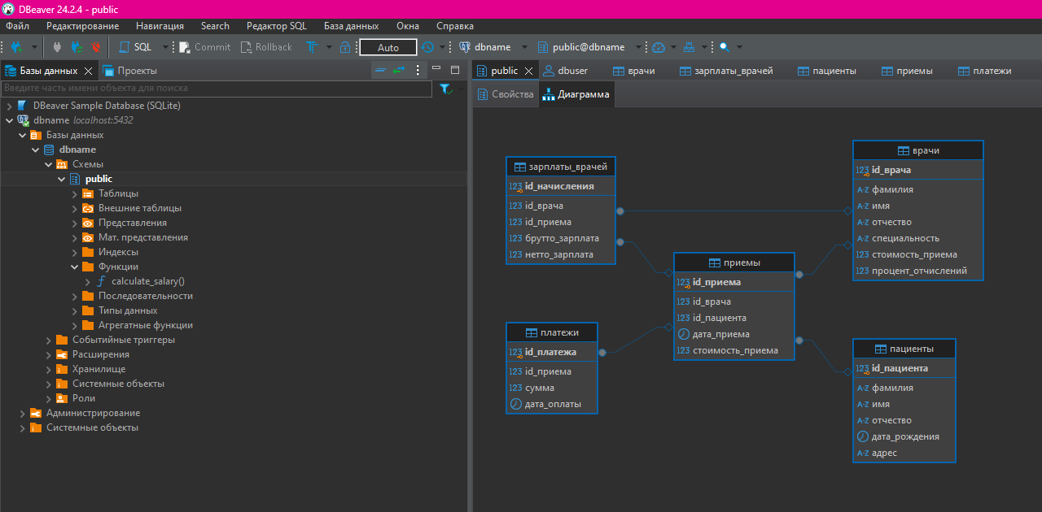
Отображение созданной БД, через графическую диаграмму

Slide 6
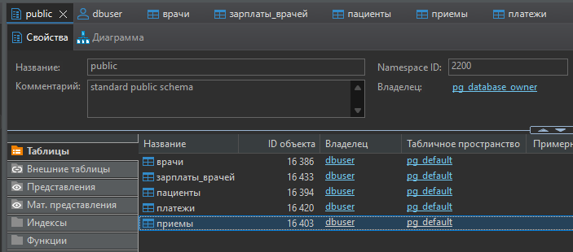
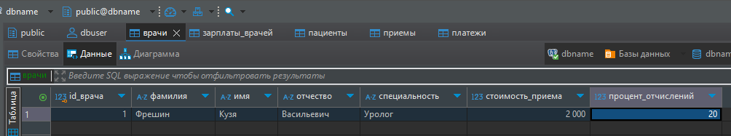
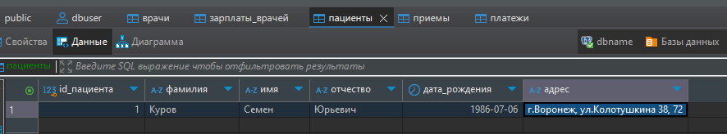
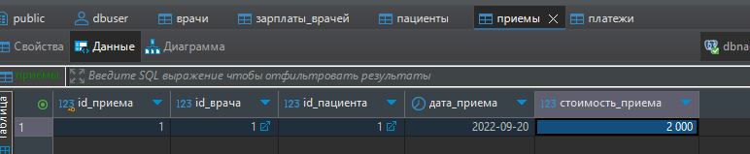
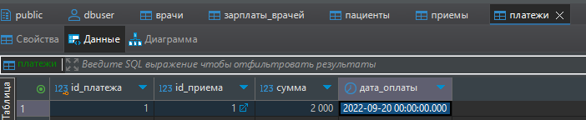
Отображение данных таблиц в DBeaver
– Отображение таблиц в DBeaver
Отображение данных таблицы «Врачи» –
– Отображение данных таблицы «Пациенты»
Отображение данных таблицы «Приемы» –
– Отображение данных таблицы «Платежи»

Slide 7
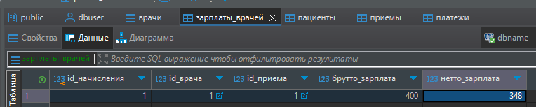
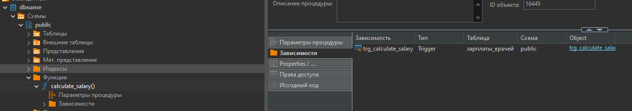
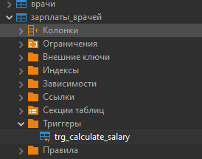
Подключение функций и триггеров в DBeaver
– Отображение данных таблицы «Зарплаты врачей»
Функция calculate_salary –
– Триггер trg_calculate_salary

Slide 8
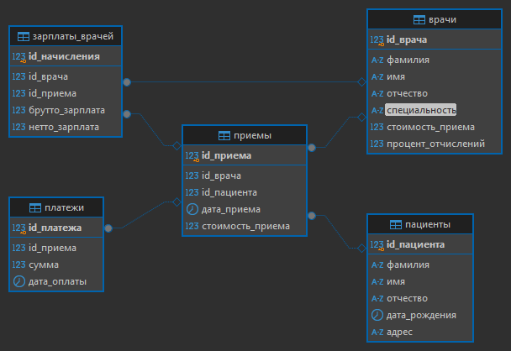
Диаграмма отображения физической структуры базы данных

Slide 9
Вывод: таким образом, мы изучили и освоили процессы разработки физической структуры базы данных с использованием системы управления базами данных Postgres. Так же научились создавать таблицы в СУБД Postgres с помощью SQL-запросов с атрибутами, связями, первичными и внешними ключами в соответствии с разработанной в предыдущей лабораторной работе логической структурой базы данных. И научились строить графической диаграммы для отображения физической структуры базы данных.

